Slide 1
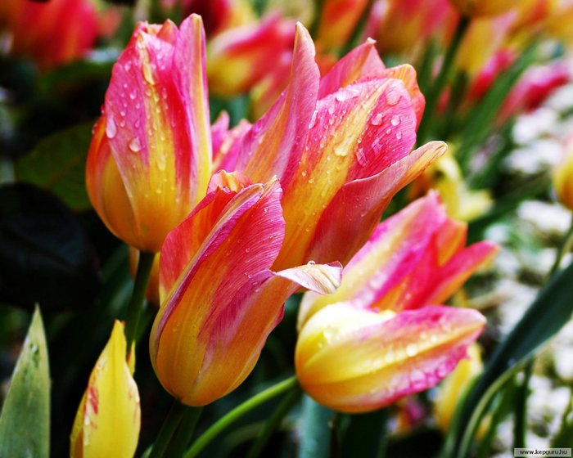
На день рождения полагается дарить букет из нечетного числа цветов. Тюльпаны стоят 40 руб.( за штуку). Есть 480 руб. Из какого наибольшего числа тюльпанов можно купить букет на день рождения за эти деньги?

Slide 2
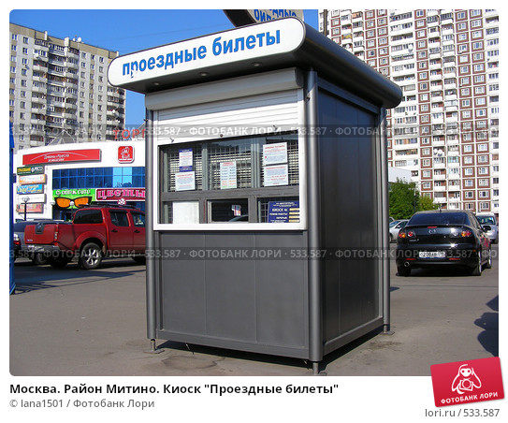
Аня купила на месяц проездной билет на автобус. За месяц она сделала 45 поездок. Сколько рублей она сэкономила, если проездной билет стоит 750 рублей, а разовая поездка 19 рублей?

Slide 3
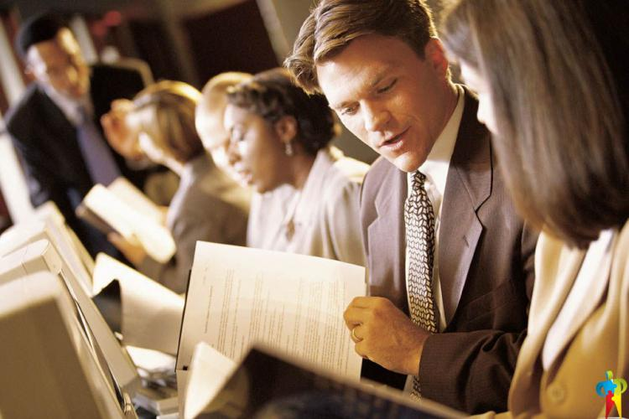
В пачке 190 листов бумаги. За неделю в офисе расходуется 600 листов. Какое наименьшее количество пачек бумаги нужно купить в офис на 6 недель?

Slide 4
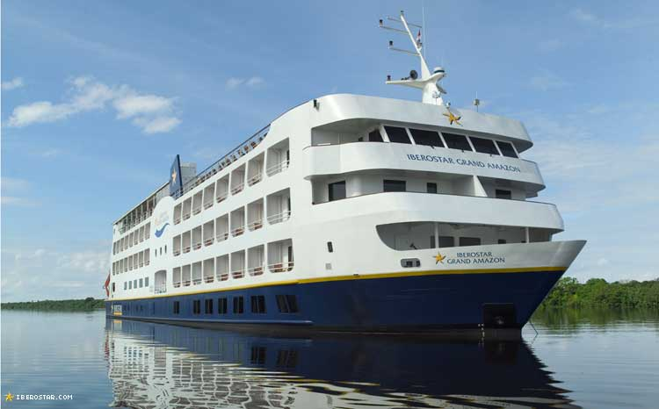
Теплоход рассчитан на 700 пассажиров и 20 членов команды. Каждая спасательная шлюпка может вместить 70 человек. Какое наименьшее число шлюпок должно быть на теплоходе, чтобы в случае необходимости в них можно было разместить всех пассажиров и всех членов команды?

Slide 5
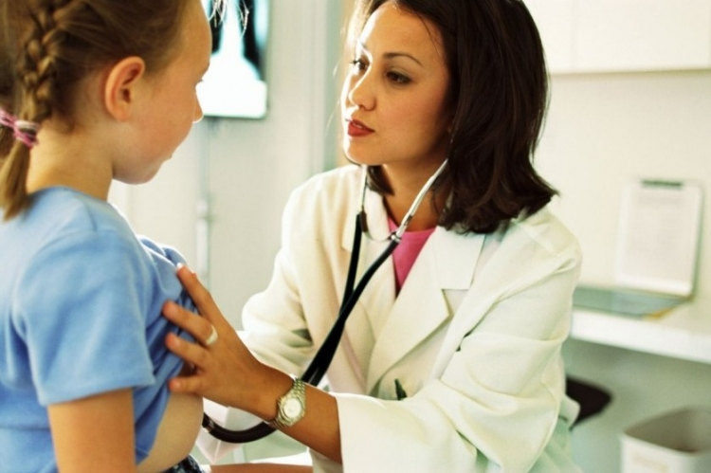
Врач прописал больному принимать таблетку каждые полчаса. Сколько таблеток выпьет больной за час?

Slide 6
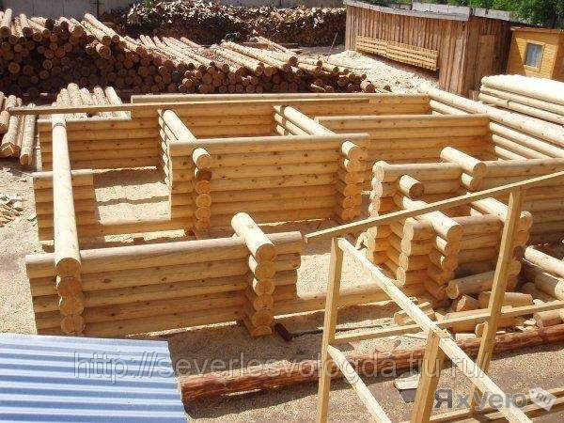
Нужно распилить большое бревно на 14 частей. Сколько раз его будут пилить?

Slide 7
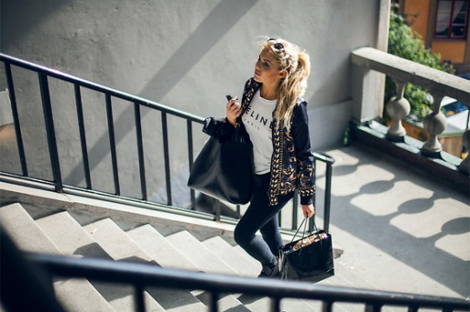
Во сколько раз лестница, ведущая на 10-ый этаж длиннее лестницы, ведущей на 2-ой этаж?

Slide 8
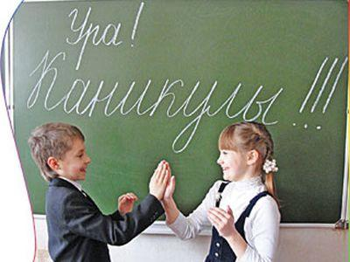
Неожиданно в школе объявили каникулы с 5-ого по 12-ое число (включительно). Сколько дней дети будут отдыхать?

